Slide 1
2026
로망스투어 ERP리뉴얼_검토사항 4차(2026.1.27.)
Document Version
Last Updated
Organization
Auther
0.8
2026.1.27
경영
김태진

Slide 2
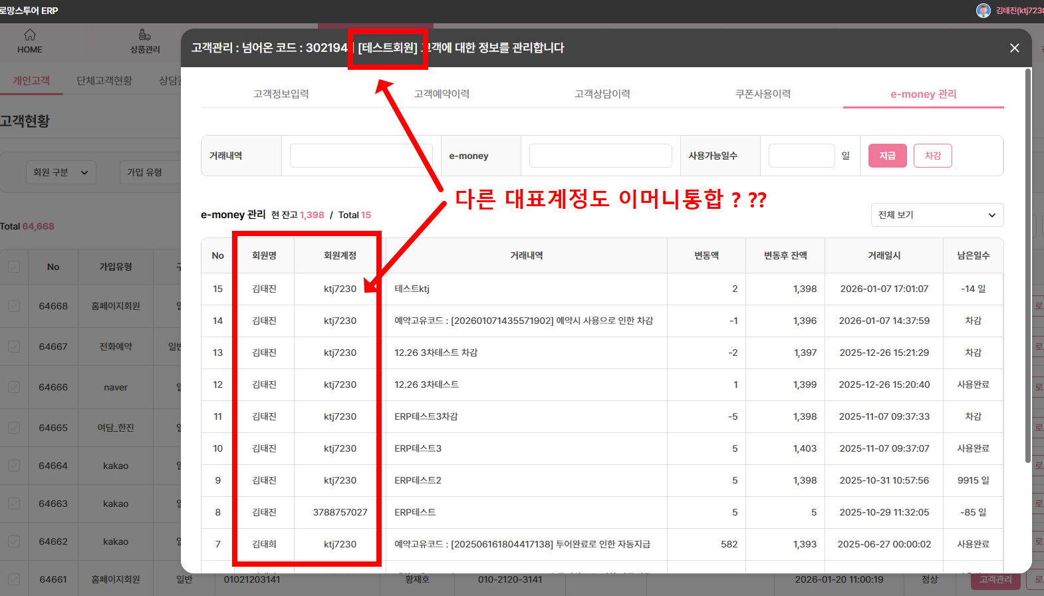
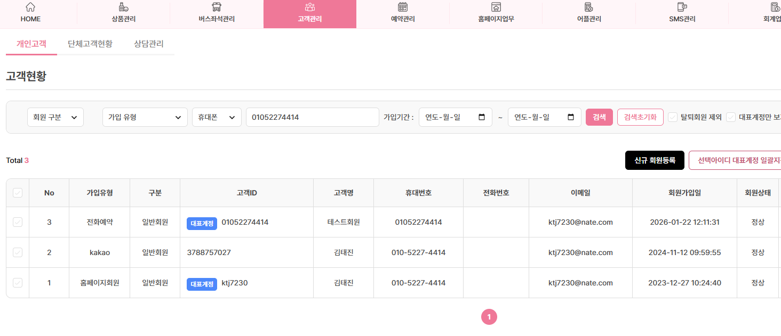
ERP – 고객관리
ERP > 고객관리 > 대표계정통합관리 부분
검수자 :김태진 검수날짜 : 2026.1.27
기능 여부 검토사항
핸드폰번호 같은 핸드폰번호의 카카오 같은 핸드폰번호의 네이버 같은 핸드폰번호의 전화erp신규회원등록(관리자수기) 일 때 [같은 핸드폰번호+ 다른고객명+전화예약]: 이머니는 전부다 통합되는데, [같은 핸드폰번호+다른고객명+전화예약]: 대표계정으로 전부다 통합 안됨. [같은 핸드폰번호+다른고객명+전화예약]도 대표계정으로 전부다 통합되어야합니다. 대표님이사님김태진 확인완료.
처리완료 (26.01.30)
기존엔 핸드폰번호에 ‘-’가 있는것과
없는것을 다른것으로 체크함
처리 후 ‘-’와 상관없이 동일 한 핸드폰으로
대표계정 중복되지 않도록 수정
현재 그렇게 되어있는데
이 설명으로는
이해가 안가네요
대표계정 하나로 통합되야하는데,
대표계정이 2개로 나누어있습니다. 이머니는 통합되어있고요.

Slide 3
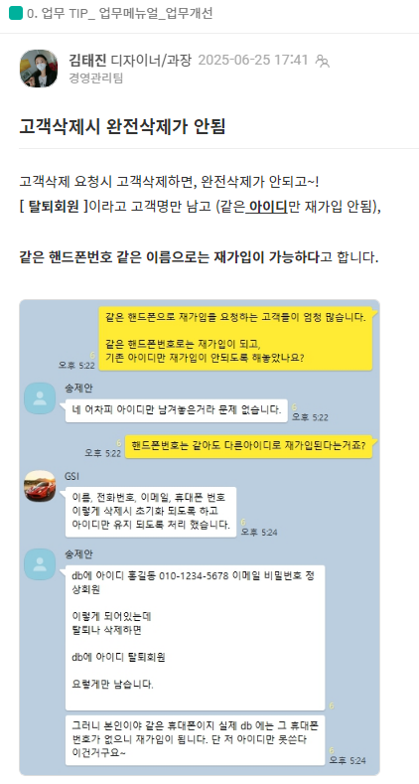
ERP – 예약관리
ERP > 예약관리 > 출발일자별 > 비고란
검수자 :김태진 검수날짜 : 2026.1.27
기능 여부 검토사항
< 탈퇴시 > 탈퇴한 고객이 재가입했을때 아이디 주문내역에 대표계정의 아이디 모든 과거 주문내역이 프론트사용자 마이페이지에서 나올 필요없습니다. 각각의 개별아이디주문내역만 고객들이 볼 수 있게 해주시면됩니다. 대표님이사님김태진 확인완료. 탈퇴시 : 탈퇴후 재가입 기존방식 유지시켜주세요 : 고객명이름이 [탈퇴회원]이라고 되고 , 탈퇴하고나서, 같은 핸드폰&이름 재가입 가능하고 ⇔ 같은 아이디만 재가입 불가능하게해주세요. 대표님이사님김태진 확인완료.
현재 그렇게 되었습니다.
처리완료(26.01.29)

Slide 4
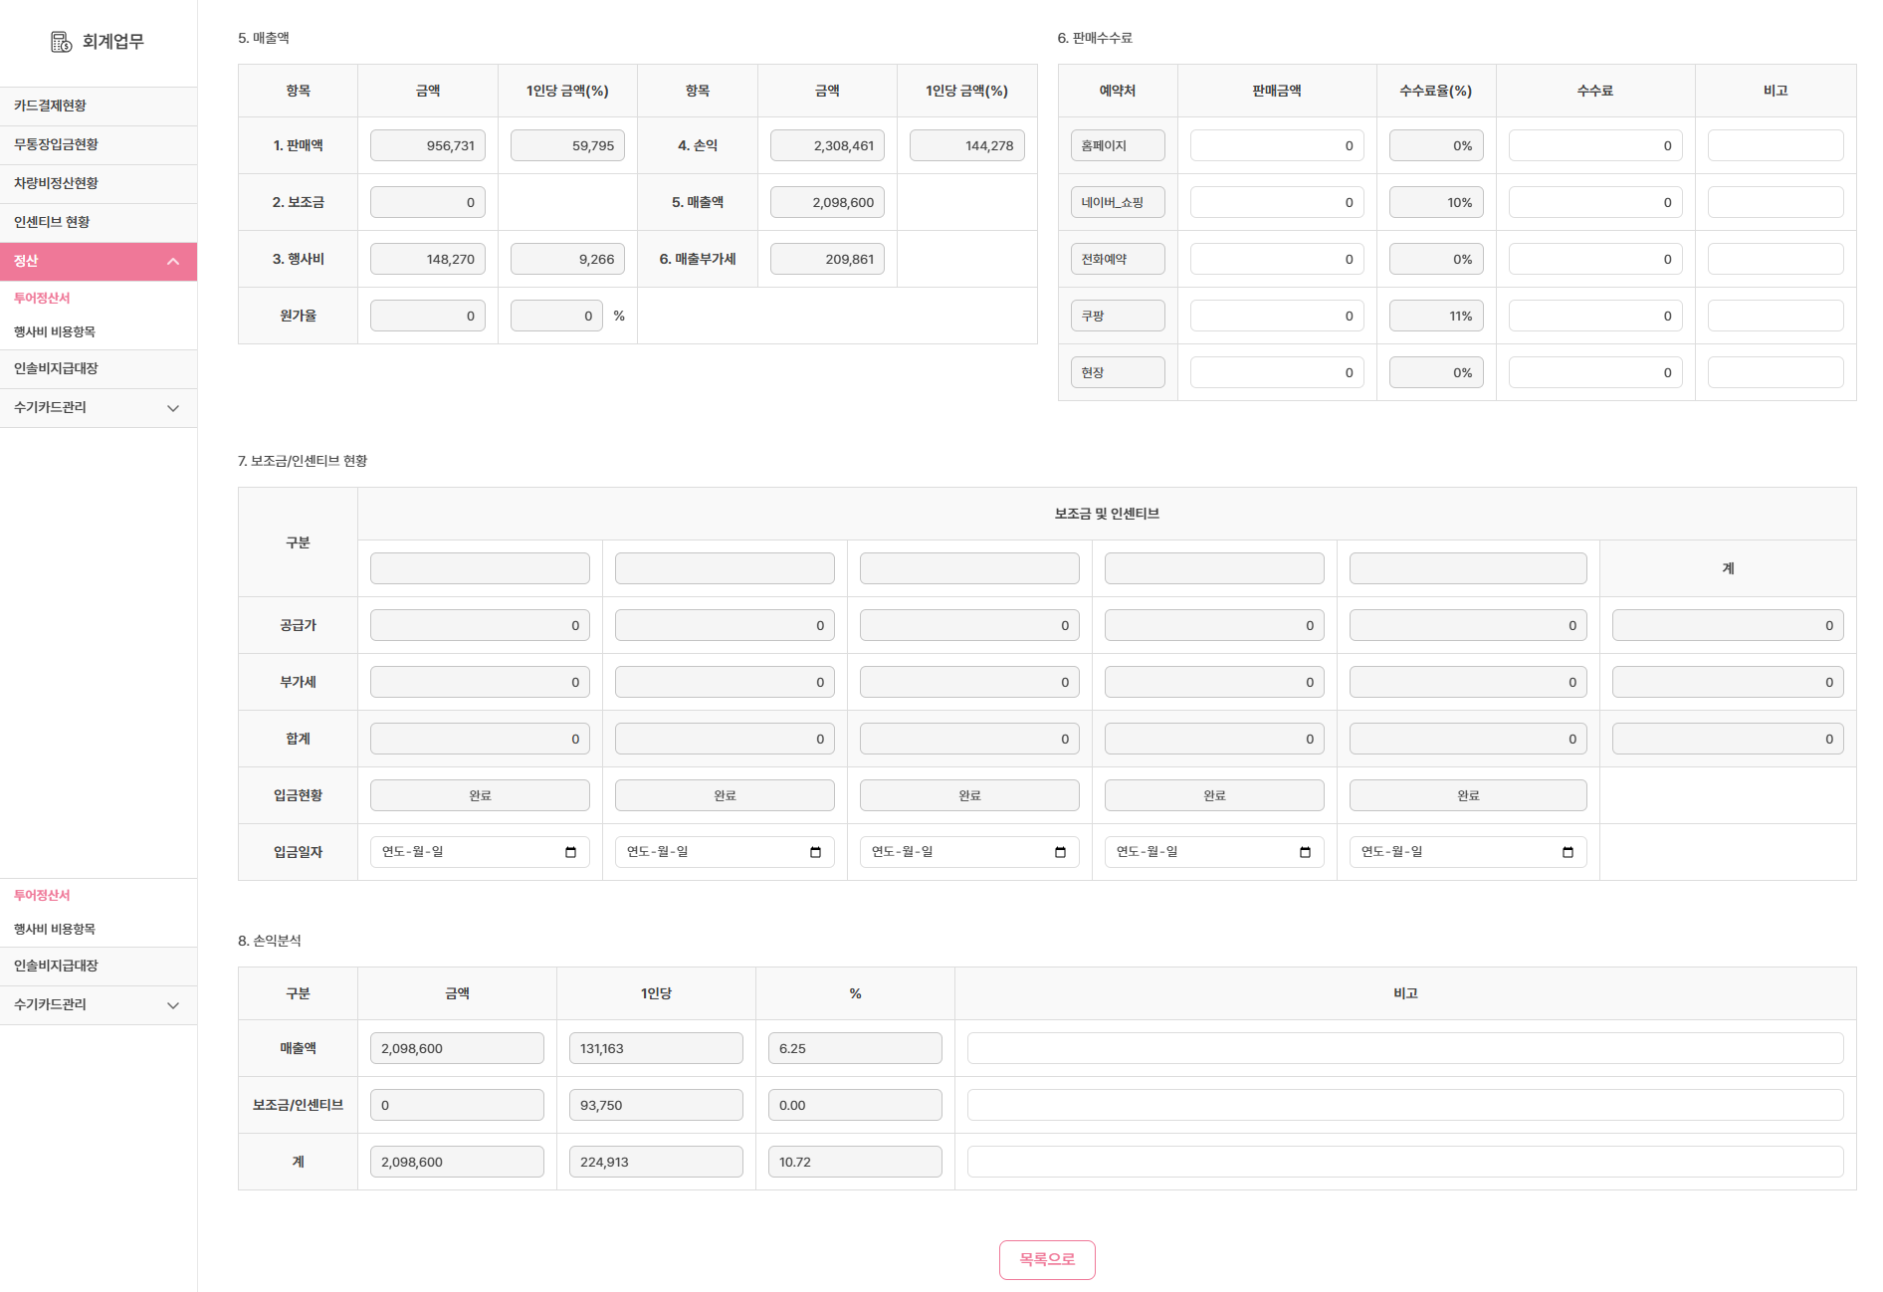
ERP – 회계>정산
ERP > 회계업무 > 정산 > 투어정산
검수자 :김태진 검수날짜 : 2026.1.27
기능 여부 검토사항
손익분석 계 %
처리완료(26.01.29)
항상 0으로 표기해주세요.
매출액 %는 표기 안하셔도 됩니다.
보조금/인센티브 %는 표기 안하셔도 됩니다.
[ 손익분석계 / (판매액+보조금인센티브) ] X 100
손익분석 계는 매출액과 보조금/인텐티브 더한 합산입니다.

Slide 5
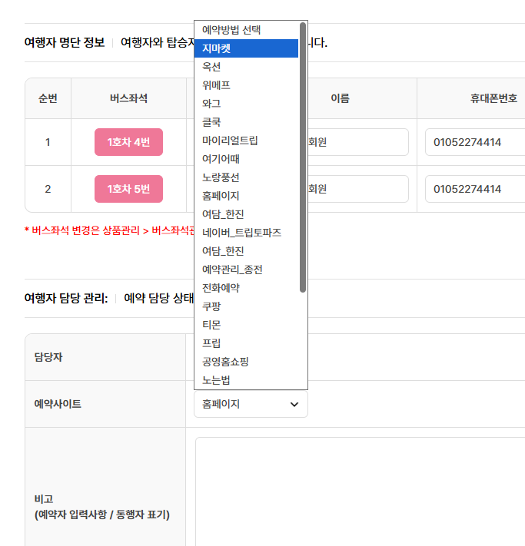
ERP – 예약관리
ERP > 예약관리 > 개인별 예약현황
검수자 :김태진 검수날짜 : 2026.1.27
기능 여부 검토사항
관리자가 수기로 등록하는 [ 지마켓예약 ]과 매크로크론이 자동등록되는 [ 지마켓자동 ] 유입채널에서 구분되어야합니다. 지마켓예약과 지마켓자동은 정산에서 판매채널에 다 포함되어야합니다.
지마켓 매크로 작업시
분리하겠습니다.

